Slide 1
D. 《算法与数据结构》 小助教招募通知 / dsa
命题人：清华大学 于纪平
验题人：清华大学王聿中

Slide 2
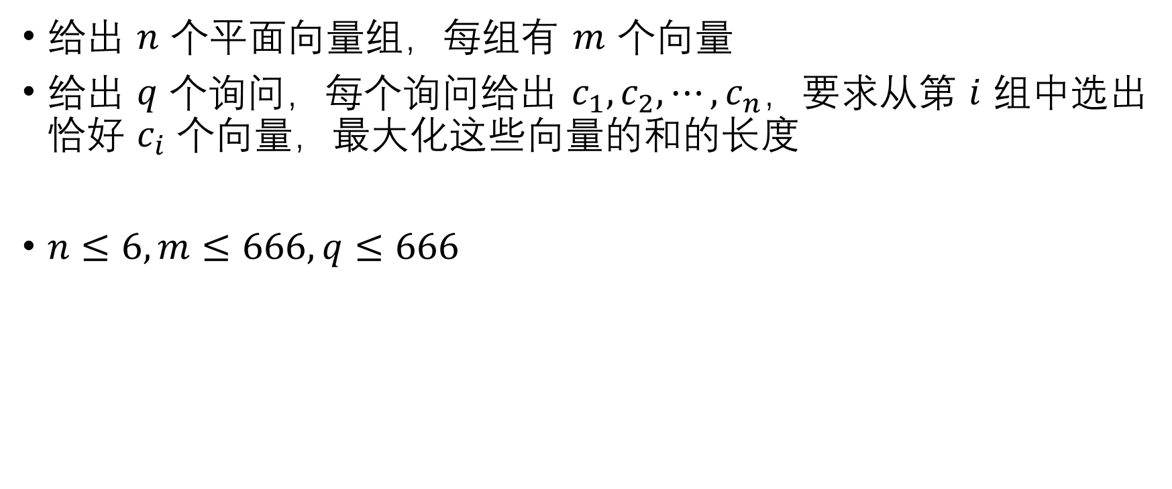
题目大意——说人话
给出 $n$ 个平面向量组，每组有 $m$ 个向量
给出 $q$ 个询问，每个询问给出 $c_{1},c_{2},⋯,c_{n}$，要求从第 $i$ 组中选出恰好 $c_{i}$ 个向量，最大化这些向量的和的长度
$n≤6,m≤666,q≤666$

Slide 3
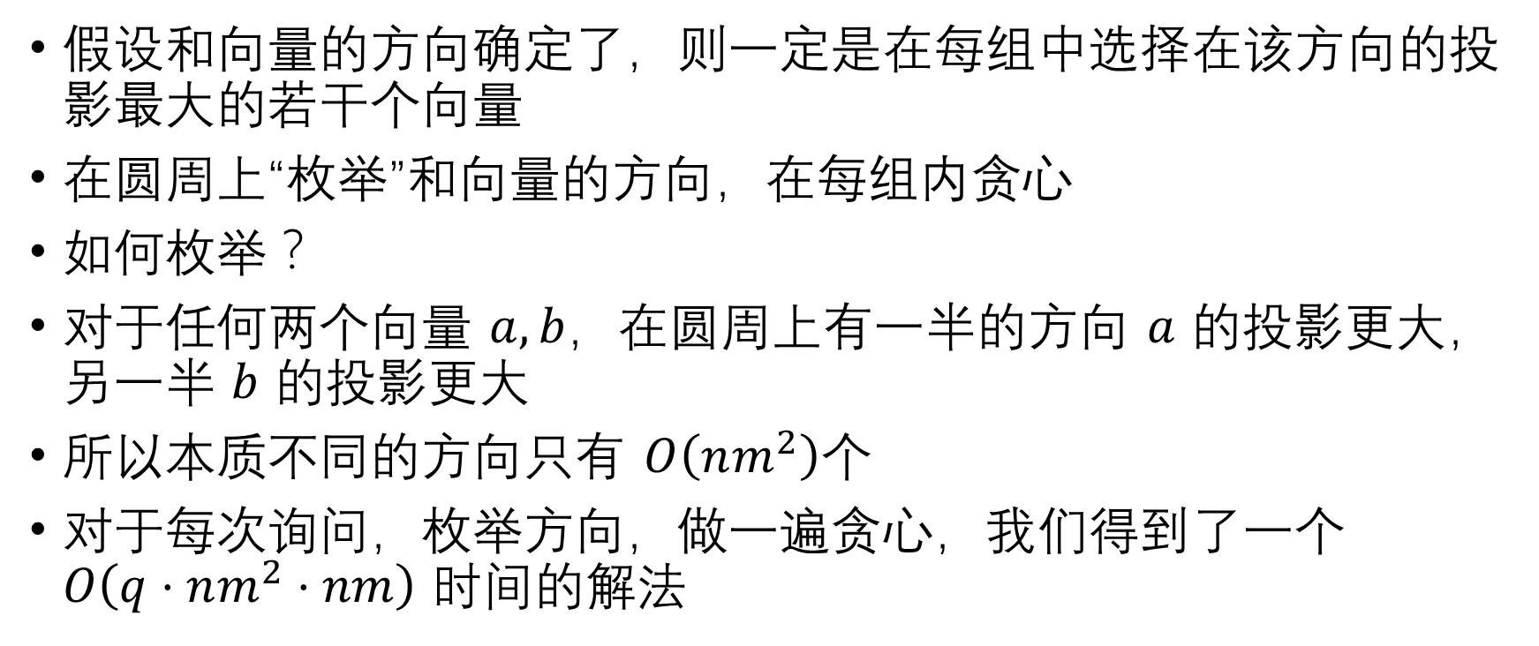
暴力解法
假设和向量的方向确定了，则一定是在每组中选择在该方向的投影最大的若干个向量
在圆周上“枚举”和向量的方向，在每组内贪心
如何枚举？
对于任何两个向量 $a,b$，在圆周上有一半的方向 $a$ 的投影更大，另一半 $b$ 的投影更大
所以本质不同的方向只有 $O\left(nm^{2}\right)$个
对于每次询问，枚举方向，做一遍贪心，我们得到了一个 $O\left(q⋅nm^{2}⋅nm\right)$ 时间的解法

Slide 4
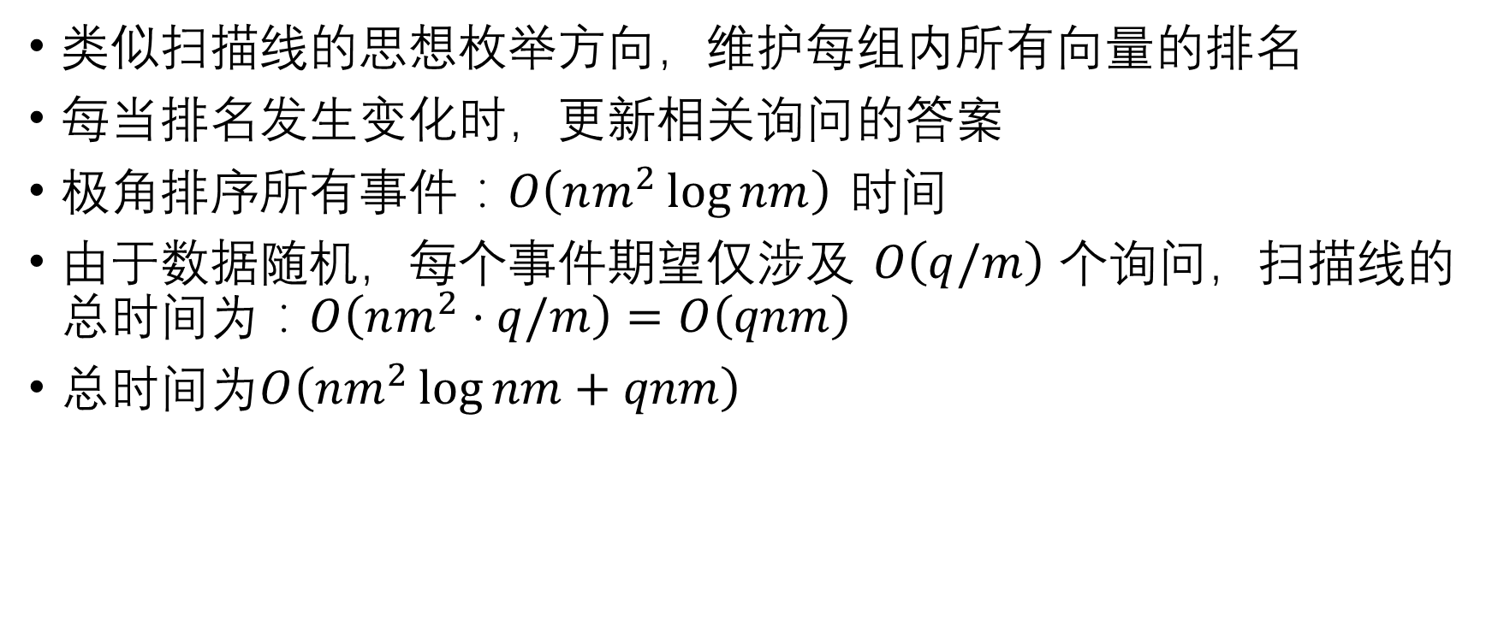
标准解法
类似扫描线的思想枚举方向，维护每组内所有向量的排名
每当排名发生变化时，更新相关询问的答案
极角排序所有事件：$O\left(nm^{2}\log{nm}\right)$ 时间
由于数据随机，每个事件期望仅涉及 $O\left(q/m\right)$ 个询问，扫描线的总时间为：$O\left(nm^{2}⋅q/m\right)=O\left(qnm\right)$
总时间为$O\left(nm^{2}\log{nm}+qnm\right)$

Slide 5
边界情况
每组均仅有1个向量（事件总数为0）
在某个方向上，某组中有多于2个向量投影相等并正在交换排名（三线共点）
在某个方向上，某组中有x个向量投影相等、另有y个向量投影相等，但这x+y个投影不都相等（两个交点横坐标相同）
某组中存在多个相等的向量（存在完全重合的线）

